Slide 2
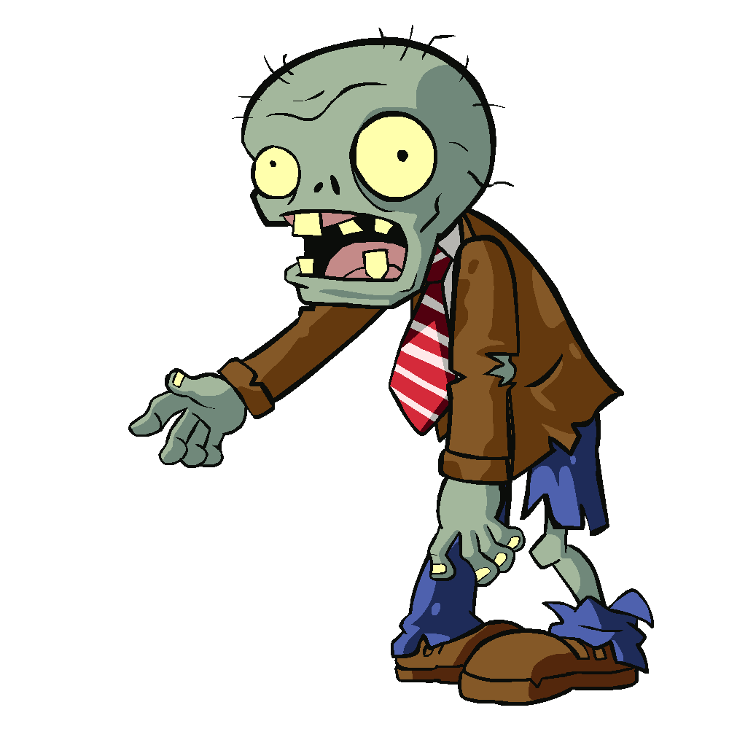

Slide 3
CÂU HỎI
1. Ai là trạng nguyên đầu tiên của nền khoa cử Việt Nam?
ĐÁP ÁN A
ĐÁP ÁN B
ĐÁP ÁN C
ĐÁP ÁN D

Slide 4
CÂU HỎI
2. Trạng nguyên đầu tiên được khắc tên trên bia tiến sĩ ở Văn Miếu - Quốc Tử Giám là ai?
ĐÁP ÁN A
ĐÁP ÁN B
ĐÁP ÁN C
ĐÁP ÁN D

Slide 5
CÂU HỎI
3. Ai là trạng nguyên trẻ nhất trong lịch sử khoa bảng Việt Nam?
ĐÁP ÁN A
ĐÁP ÁN B
ĐÁP ÁN C
ĐÁP ÁN D

Slide 6
CÂU HỎI
4. Ai là Lưỡng quốc Trạng nguyên thời nhà Trần, nổi tiếng thông minh nhưng tướng mạo xấu xí?
ĐÁP ÁN A
ĐÁP ÁN B
ĐÁP ÁN C
ĐÁP ÁN D

Slide 7
CÂU HỎI
5. Nữ trạng nguyên duy nhất trong lịch sử Việt Nam là ai?
ĐÁP ÁN A
ĐÁP ÁN B
ĐÁP ÁN C
ĐÁP ÁN D

Slide 8
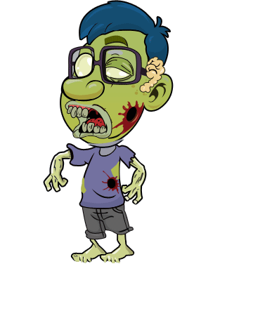

Slide 9
CÂU HỎI
6. Ai là trạng nguyên đầu tiên của nền khoa cử Việt Nam?
ĐÁP ÁN A
ĐÁP ÁN B
ĐÁP ÁN C
ĐÁP ÁN D

Slide 10
CÂU HỎI
7. Trạng nguyên đầu tiên được khắc tên trên bia tiến sĩ ở Văn Miếu - Quốc Tử Giám là ai?
ĐÁP ÁN A
ĐÁP ÁN B
ĐÁP ÁN C
ĐÁP ÁN D

Slide 11
CÂU HỎI
8. Ai là trạng nguyên trẻ nhất trong lịch sử khoa bảng Việt Nam?
ĐÁP ÁN A
ĐÁP ÁN B
ĐÁP ÁN C
ĐÁP ÁN D

Slide 12
CÂU HỎI
9. Ai là Lưỡng quốc Trạng nguyên thời nhà Trần, nổi tiếng thông minh nhưng tướng mạo xấu xí?
ĐÁP ÁN A
ĐÁP ÁN B
ĐÁP ÁN C
ĐÁP ÁN D

Slide 13
CÂU HỎI
10. Nữ trạng nguyên duy nhất trong lịch sử Việt Nam là ai?
ĐÁP ÁN A
ĐÁP ÁN B
ĐÁP ÁN C
ĐÁP ÁN D

Slide 14
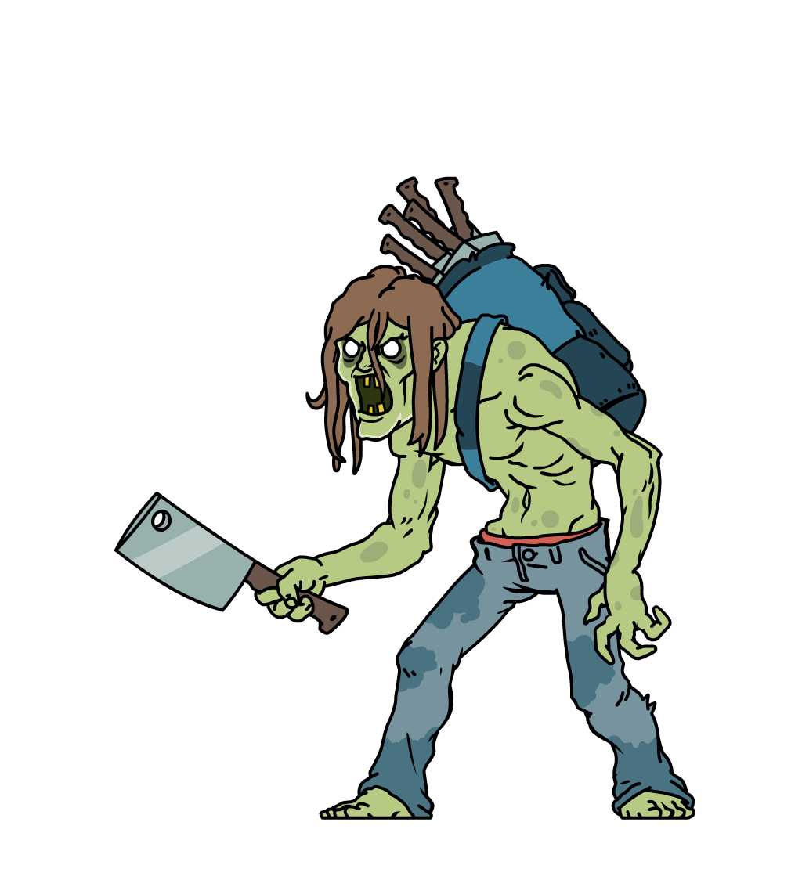

Slide 15
CÂU HỎI
11. Ai là trạng nguyên đầu tiên của nền khoa cử Việt Nam?
ĐÁP ÁN A
ĐÁP ÁN B
ĐÁP ÁN C
ĐÁP ÁN D

Slide 16
CÂU HỎI
12. Trạng nguyên đầu tiên được khắc tên trên bia tiến sĩ ở Văn Miếu - Quốc Tử Giám là ai?
ĐÁP ÁN A
ĐÁP ÁN B
ĐÁP ÁN C
ĐÁP ÁN D

Slide 17
CÂU HỎI
13. Ai là trạng nguyên trẻ nhất trong lịch sử khoa bảng Việt Nam?
ĐÁP ÁN A
ĐÁP ÁN B
ĐÁP ÁN C
ĐÁP ÁN D

Slide 18
CÂU HỎI
14. Ai là Lưỡng quốc Trạng nguyên thời nhà Trần, nổi tiếng thông minh nhưng tướng mạo xấu xí?
ĐÁP ÁN A
ĐÁP ÁN B
ĐÁP ÁN C
ĐÁP ÁN D

Slide 19
CÂU HỎI
15. Nữ trạng nguyên duy nhất trong lịch sử Việt Nam là ai?
ĐÁP ÁN A
ĐÁP ÁN B
ĐÁP ÁN C
ĐÁP ÁN D

